Slide 1
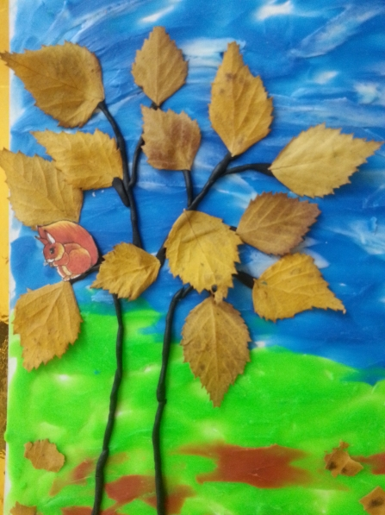
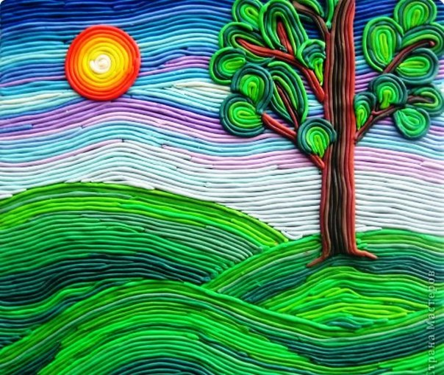
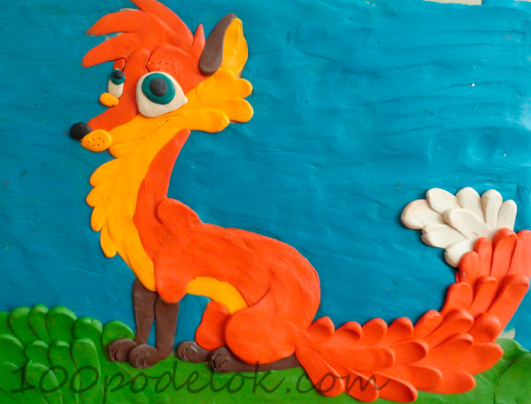
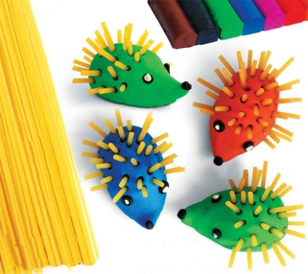
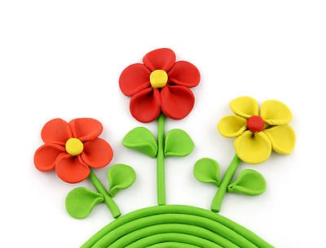
Внеурочная деятельность (отчет)
Пластилиновая фантазия
1 класс
Егорова Юлия Владимировна,
учитель начальных классов,
1А,Б,В классы

Slide 2
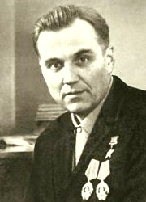
«Истоки творческих способностей и дарования детей - на кончиках их пальцев. От пальцев, образно говоря, идут тончайшие ручейки, которые питают источник творческой мысли. Чем больше уверенности и изобретательности в движении детской руки, тем тоньше взаимодействие с орудием труда, чем сложнее движения, необходимые для этого взаимодействия, тем глубже входит взаимодействие руки с природой, с общественным трудом в духовную жизнь ребёнка. Другими словами: чем больше мастерства в детской руке, тем умнее ребёнок»
В. А. Сухомлинский

Slide 3
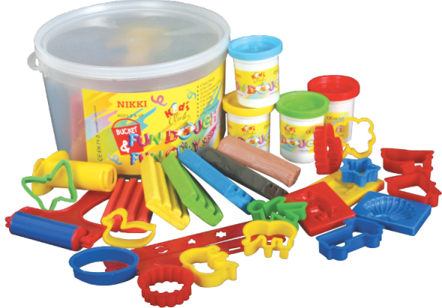
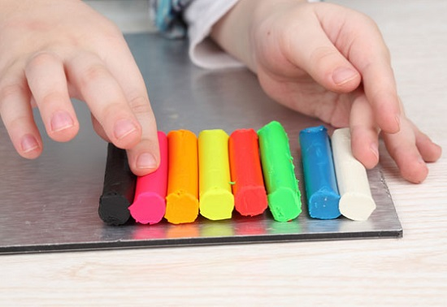
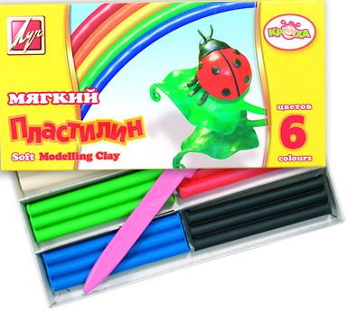
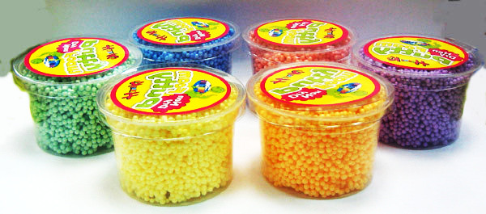
Пластилин (итал. plastilina, от др.-греч. πλαστός — лепной) — материал для лепки.
Изготовляется из очищенного и размельченного порошка глины с добавлением воска, сала и других веществ, препятствующих высыханию. Окрашивается в различные цвета.

Slide 4
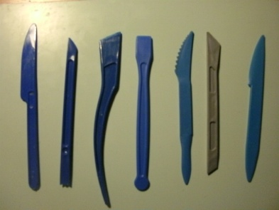
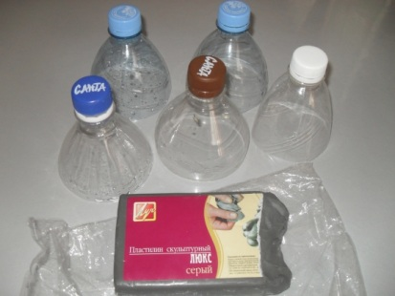
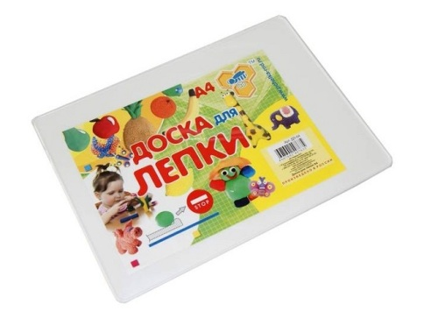
Для работы необходимо:
Пластилин (разных цветов).
Пластиковые дощечки для выполнения работ.
Стеки.
Картон (однотонный и цветной),желательно плотный.
Любые плотные поверхности: дерево, стекло, пластик.
Бросовый материал - для создания игровых фантазийных изображений: бумага разной фактуры ,диски, фантики от конфет, семечки, зернышки, пуговицы, пластиковые ёмкости и т.д.

Slide 6
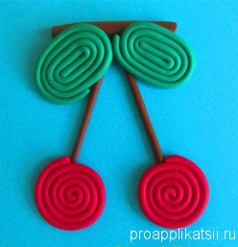
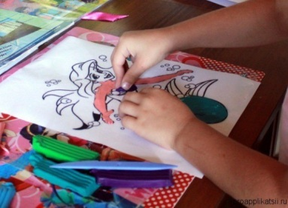
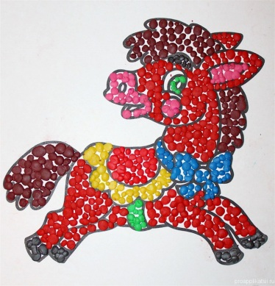
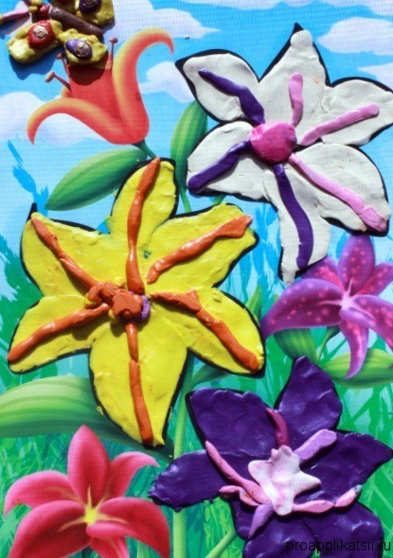
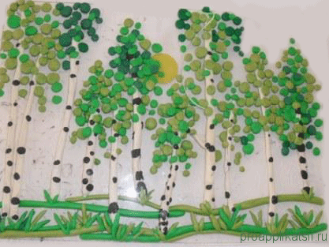
Техники создания аппликации из пластилина:
размазывания;
техника жгутиков;
мозаики;
объёмных аппликаций;
соединение разных техник.

Slide 8
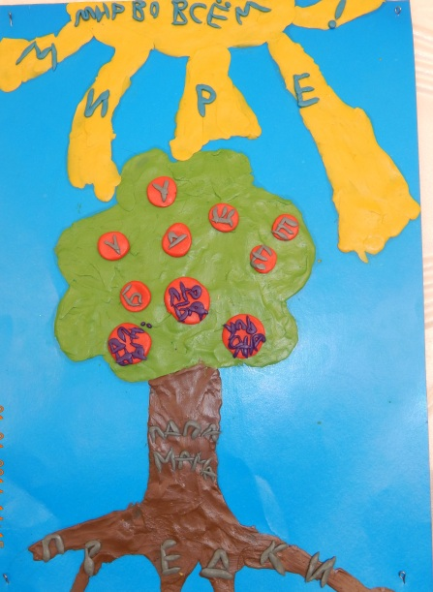
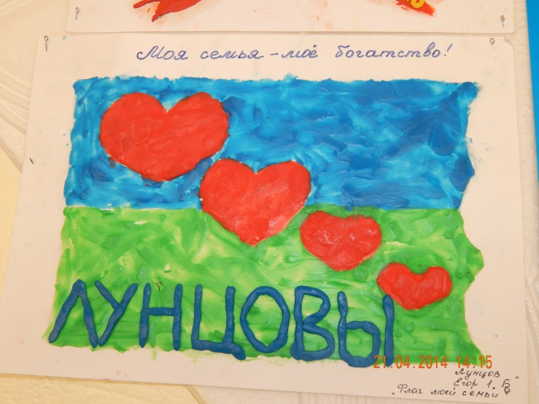
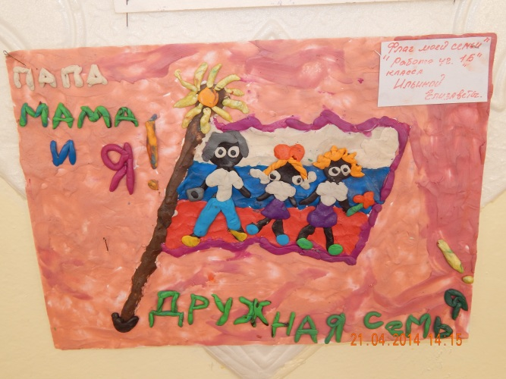
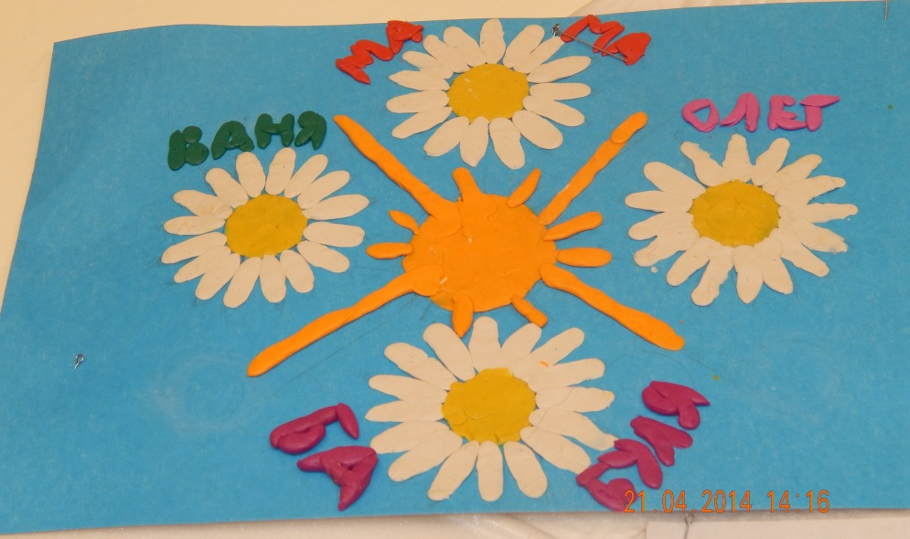
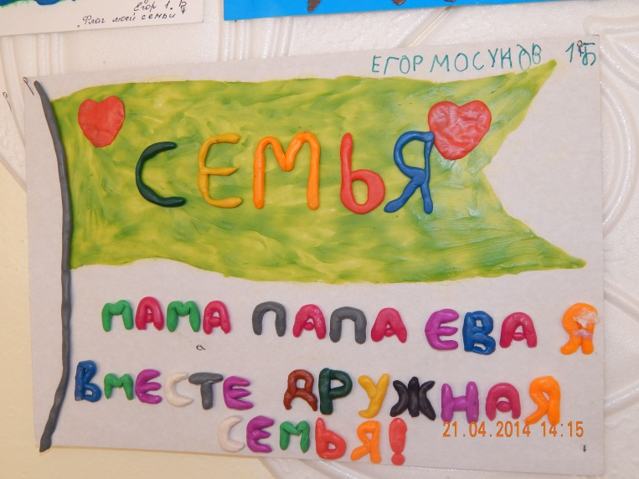
Мы волшебным пластилином создаём свои картины!!!

Slide 9
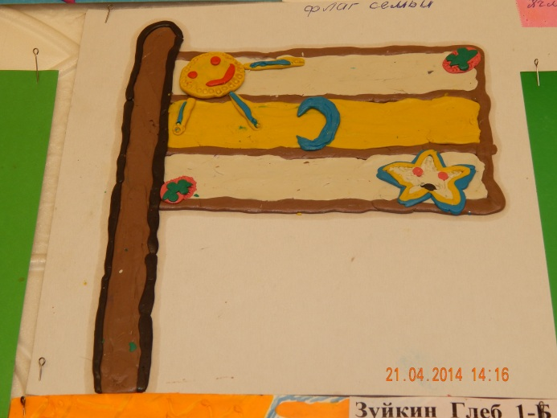
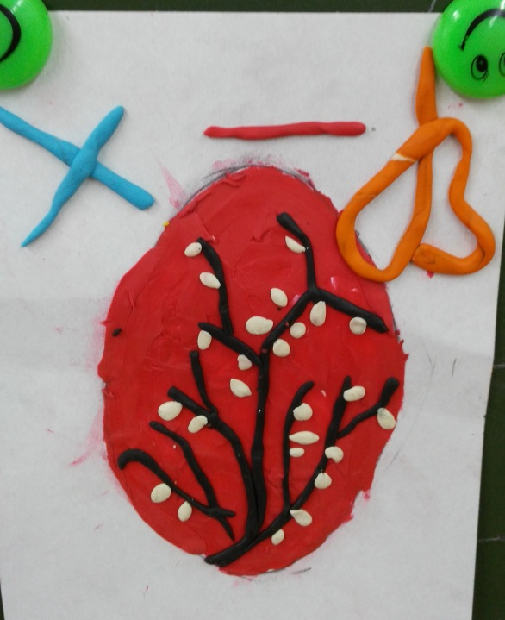
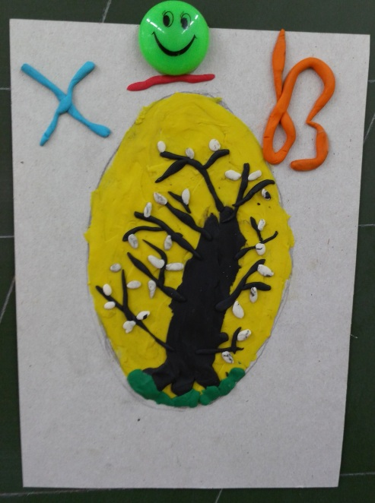
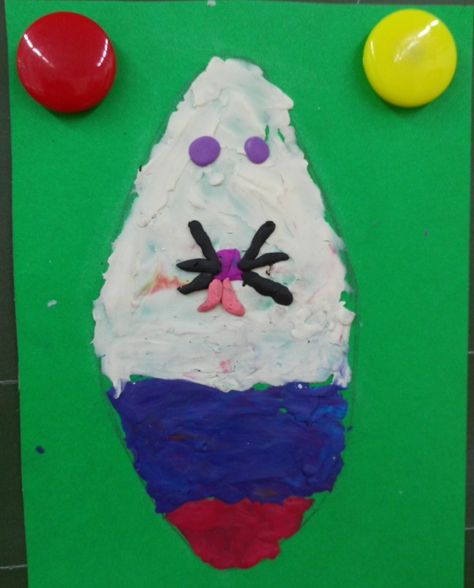
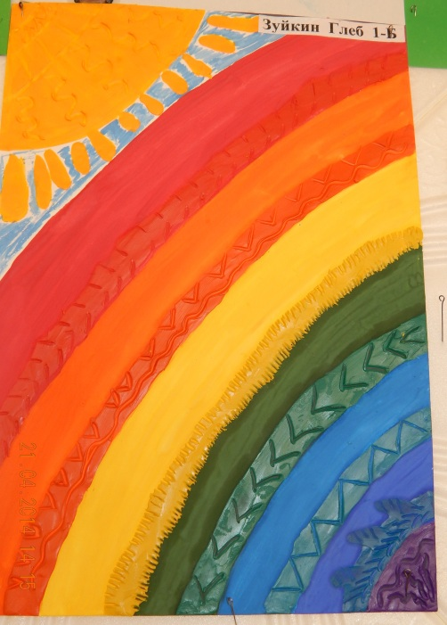
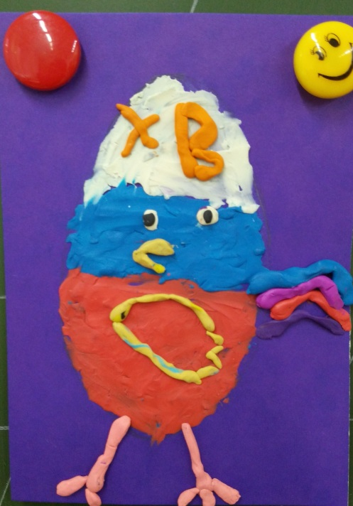

Slide 10
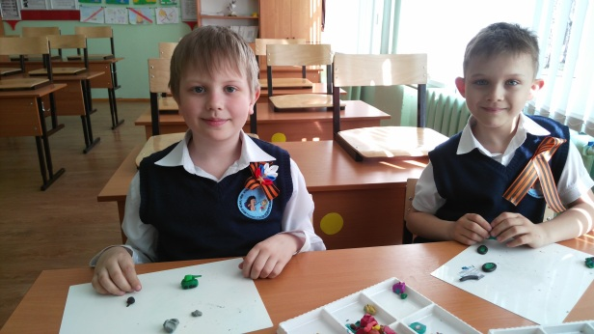
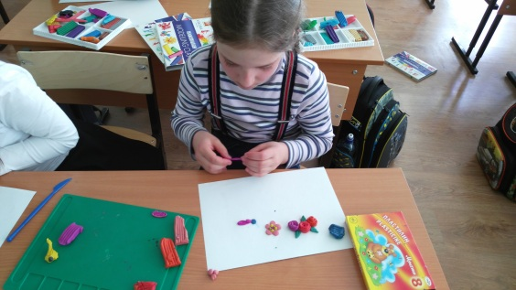
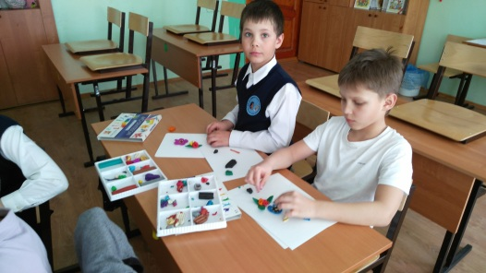
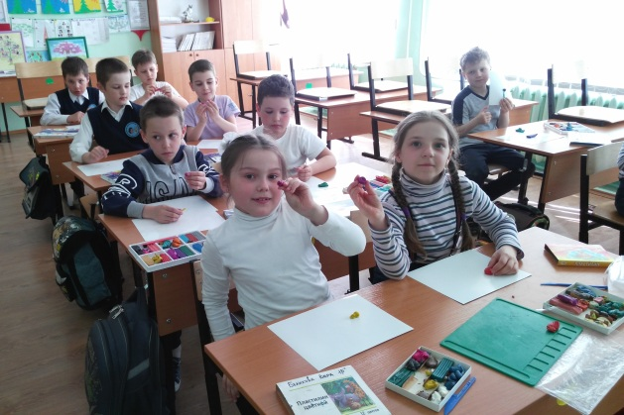
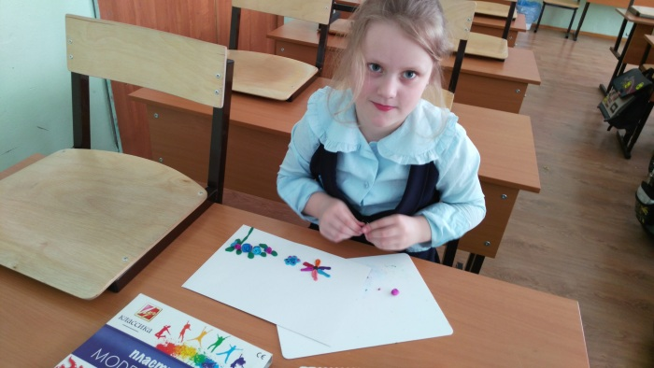
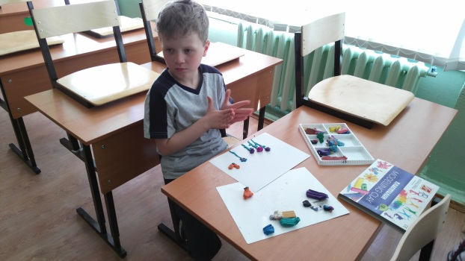
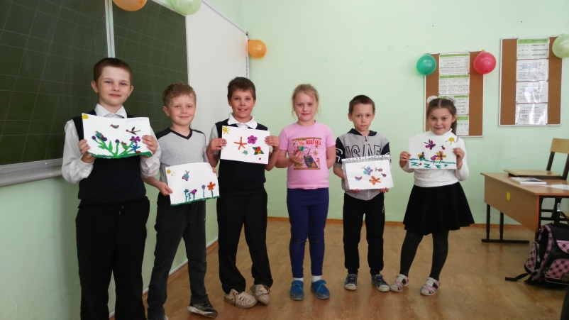
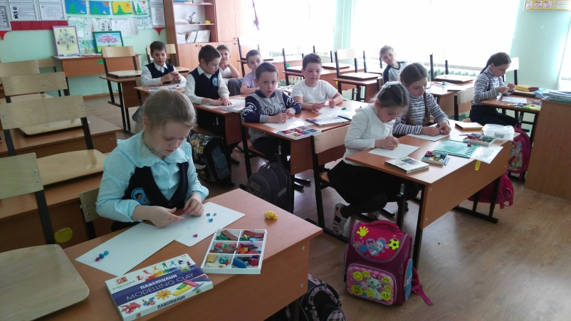

Slide 11
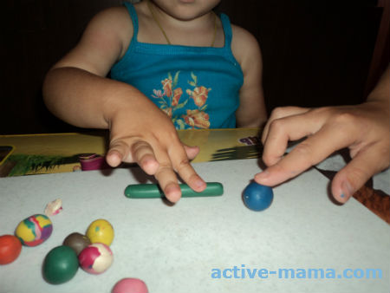
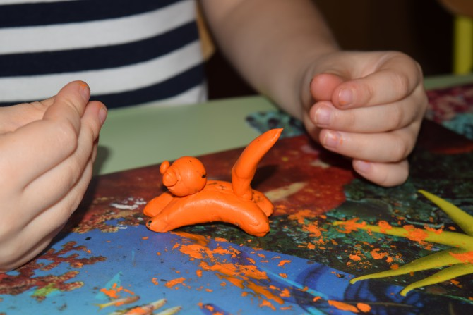
Занятия ЛЕПКОЙ воспитывают:
Терпение;
Усидчивость;
Аккуратность;
Умение планировать и доводить дело до конца;
Трудолюбие;

Slide 12
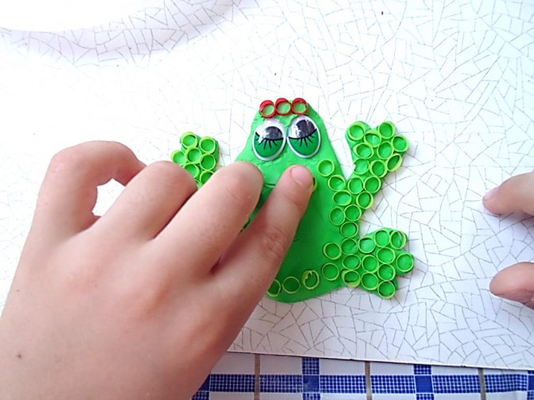
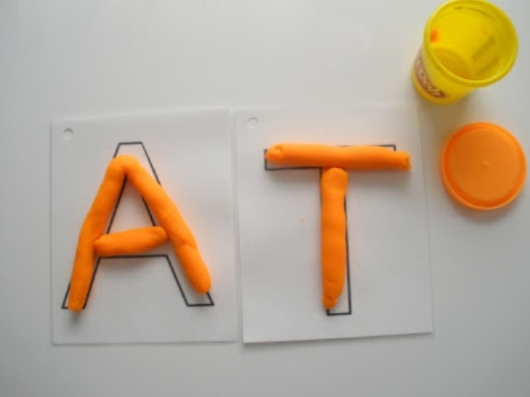
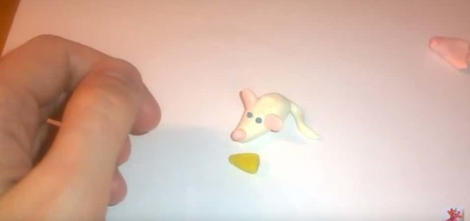
Занятия ЛЕПКОЙ развивают:
Творчество
Мышление
Воображение
Фантазию
Мелкую моторику пальчиков
Память
Речь

Slide 13
Спасибо за внимание!!!

